Slide 1
ŚWIATOWY DZIEŃ UŚMIECHU

Slide 2
World Smile Day
World Smile Day - Na pomysł tego święta wpadł Harvey Ball, artysta, który w 1963 r. stworzył “smileya” - słynny znaczek uśmiechniętej buźki na żółtym tle. Jego dzieło stało się jednym z najbardziej rozpoznawalnych symboli dobrej woli i radości na świecie. Tak wpadł w 1999 roku na pomysł Światowego Dnia Uśmiechu – tego dnia wszyscy powinni poświęcić większą uwagę uśmiechowi i dobrym uczynkom.

Slide 3
DOWCIPY
Jasiu chwali się koledze: - Moja mama to jeździ jak piorun. - Tak szybko? - Nie, tak często wali w drzewa.
Dzwoni telefon. Pies odbiera i mówi: - Hau! - Halo? - Hau! - Nic nie rozumiem. - Hau! - Proszę mówić wyraźniej! - H jak Henryk, A jak Agnieszka, U jak Urszula: Hau!
- Kelner, hej, kelner! - Słucham pana... - Nie odpowiada mi ta zupa. - A o co ją pan pytał?
Nauczycielka na lekcji: - Jasiu czemu nie masz tematu z wczorajszej lekcji? - Bo mam nowy zeszyt. - A gdzie stary? - Stary w robocie.
Wuefista każe dzieciom robić "rowerek". Wszyscy wykonują ćwiczenie, tylko Jasio położył się na plecach i trzyma nieruchomo nogi w górze. - A Ty co?- pyta nauczyciel. - A ja jadę z górki...

Slide 4
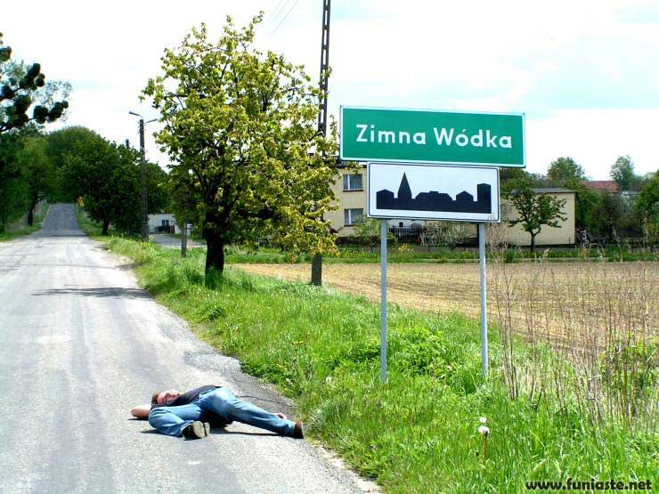
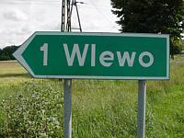
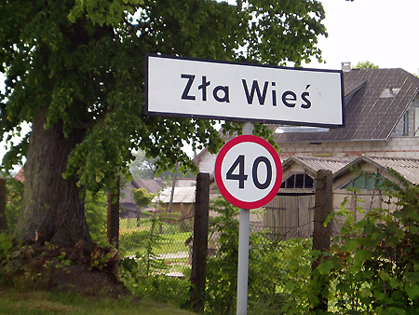
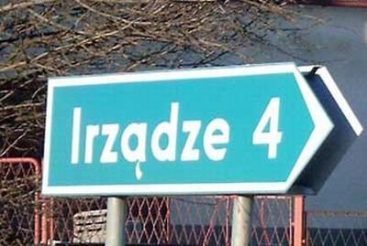
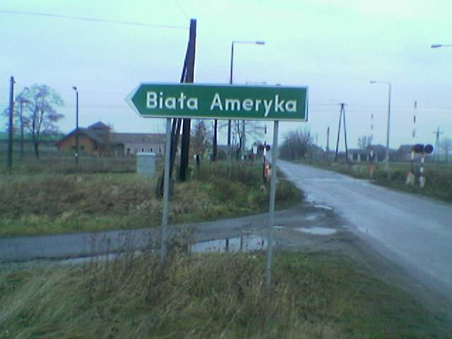
ŚMIESZNE NAZWY MIEJSCOWOŚCI

Slide 5
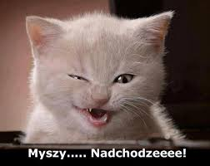
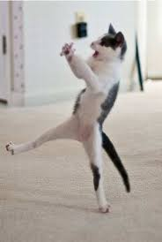
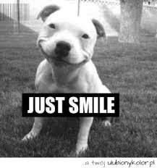
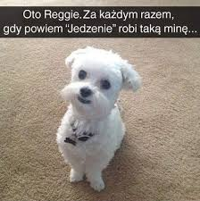
ŚMIESZNE OBRAZKI

Slide 6
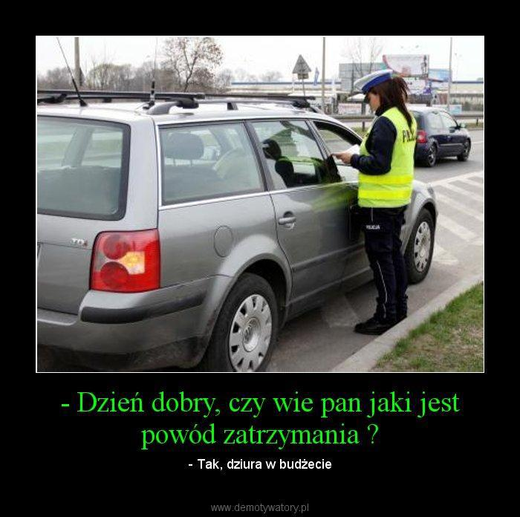
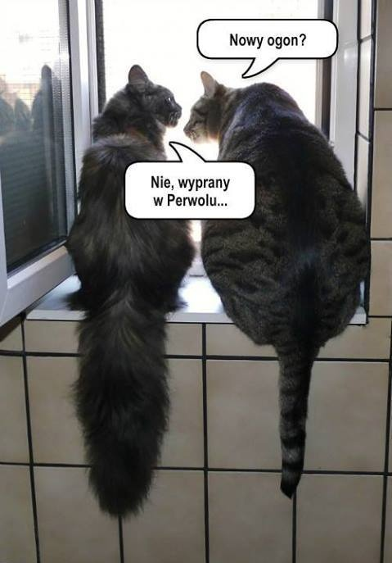
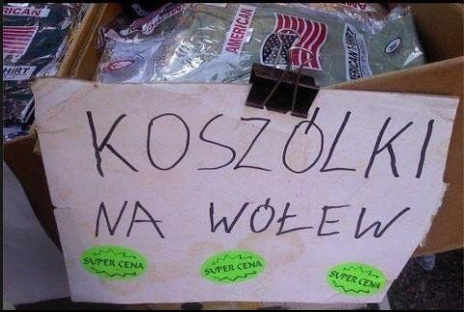

Slide 7
ŚMIESZNE NAZWISKA
Boligłowa Bogusław
Bzibziak Marta
Gamoń Marek
Bucior Renata
Dziurka Jan
Głąb Leszek
Dzika Joanna
Cincio Kornelia

Slide 8
Wykonała
Uczennica klasy III gimnazjum Alicja Golańska.

